Slide 1








REASECH METHODOLOGY
ISSN : 2087-3891
E-ISSN: 2597-8918
PENERAPAN METODE NAIVE BAYES UNTUK PREDIKSI MINAT BACA BERDASARKAN USIA
*Lis Utari1 , Yawmil Ulfah
NAMA : lANGIT ASDYA FAWWAZ
NPM : 14210029
Samira Hadid

Slide 2




pendahuluan
1. Permasalahan
Berdasarkan Data Prediksi Minat Baca tahun 2017/2019, jumlah prediksi minat baca berdasarkan usia yang diperoleh dari 20 data pengunjung ini sebanyak 14 pengunjung yang minat baca dengan rata-rata termasuk ke dalam kategori umur masa remaja akhir (17 - 25 tahun), dan 6 pengunjung yang tidak minat baca dengan rata-rata termasuk ke dalam kategori umur masa remaja akhir (17-25 tahun).
2. Tujuan
Adapun tujuan dari penelitian ini adalah : a. Menerapkan metode Naive Bayes untuk memprediksi minat baca berdasarkan usia. b. Mengukur tingkat ketepatan dan tingkat efektivitas metode Naive Bayes dalam memprediksi minat baca berdasarkan usia.

Slide 3

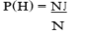
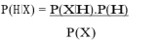
METODE
Algoritma naïve bayes adalah metode klasifikasi menggunakan probabilitas dan statistic yang diajukan oleh ilmuwan Inggris Thomas Bayes. Algoritma naïve bayes memprediksi peluang masa depan berdasarkan pengalaman masa lalu, sehingga disebut teorema bayes. Fitur utama dari pengklasifikasian naïve bayes adalah asumsi yang sangat kuat (naif), yang tidak bergantung pada setiap kondisi ata peristiwa
Persamaan dari probabilitas prior:
Dimana :
Nj : jumlah data pada suatu class
N : jumlah total data
Persamaan dari Teorema Bayes (Saputra et al.,2018) :
Dimana :
X : data class yang belum diketahui
H : data hipotesis yaitu suatu class spesifik
P(H|X) : jumlah probabilitas hipotesis H berdasarkan kondisi X (posterior probabilitas)
P(H) : jumlah probabilitas hipotesis H (prior probabilitas)
P(X) : jumlah probabilitas X
P(X|H) : jumlah probabilitas X berdasarkan kondisi pada hipotesis H

Slide 4
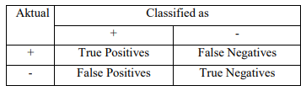
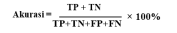
METODE
Teknik Analisa Data Untuk uji hasil keakuratan dalam penelitian ini menggunakan confusion matrix (akurasi). Confusion matrix adalah metode yang digunakan untuk menghitung keakuratan konsep data mining. Akurasi atau keyakinan adalah laporan kasus prediksi positif, dan juga benar-benar positif untuk data actual. Recall atau sensitivitas adalah kategori kasus positif yang benarbenar diprediksi dengan benar menjadi positif.
Rumus yang digunakan untuk confusion matrix adalah
Pada pengukuran kinerja menggunakan confusion matrix, terdapat 4 istilah sebagai representasi hasil proses klasifikasi. Keempat istilah tersebut adalah
a. TP (True Positives) : yaitu jumlah dari data positif namun dihasilkan sebagai data positif.
b. TN (True Negatives) : yaitu jumlah dari data negatif namun dihasilkan sebagai data positif.
c. FP (False Positives) : yaitu jumlah dari data negatif namun dihasilkan sebagai data positif.
d. FN (False Negatives) : yaitu jumlah dari data positif namun terdeteksi sebagai data negatif

Slide 5


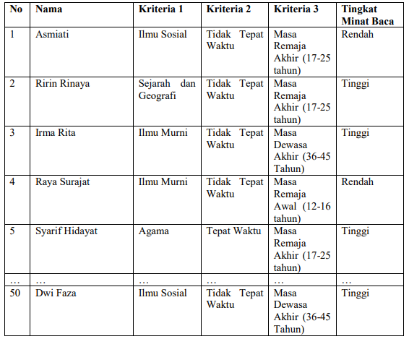
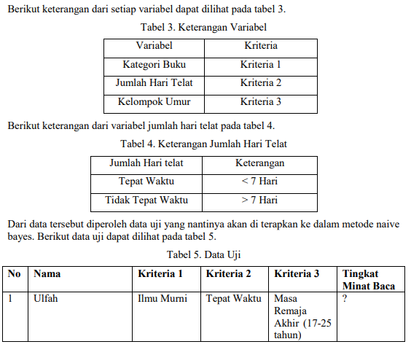
HASil
Menentukan Variabel Dalam memprediksi minat baca berdasarkan usia di dalam penelitian ini menggunakan data peminjaman dan diperoleh 5 variabel, dengan melakukan pengelompokkan terdapat 50 data yang didapat dari data peminjaman perpustakaan GOR Padjajaran.

Slide 6


HASIL
Menghitung Nilai Peluang (probabilitas) dari kasus baru setiap kelas (label) yang ada “P(XK|Ci)”
Tahap pertama yang dilakukan yaitu menghitung probabilitas total masing-masing kelas kejadian atau dari 7 variabel yang digunakan. Terlebih dahulu menentukan peluang dari variabel tingkat minat baca yaitu “tinggi” dan “rendah”. Caranya adalah dengan menentukan peluang dari kasus yang terjadi dengan setiap variabel di data peminjaman, membagi jumlah data kelas kejadian dengan jumlah seluruh data di tabel.
Maka perhitungannya dapat menjadi sebagai berikut
1) P (Y=Tinggi) = 25/50 atau jumlah data peminjaman buku “Tinggi” pada kejadian “tingkat minat baca” dibagi jumlah seluruh data
2) P (Y= Rendah) = 25/50 atau jumlah data peminjaman buku “Rendah” pada kejadian “tingkat minat baca” dibagi jumlah seluruh data
3) P ( Kriteria 1 = "Ilmu Murni" | TIngkat = "Tinggi" ) P = 3/ 25 = 0,08
4) P ( Kriteria 2 = “Tepat Waktu” | Tingkat = “Tinggi” ) P = 17 / 25 = 0,7
5) P ( Kriteria 3 = “Masa Remaja Akhir (17-25 tahun)” | Tingkat = “Tinggi” ) P = 7 / 25 = 0,3
6) P ( Kriteria 1 = “Ilmu Murni” | Tingkat = “Rendah” ) P = 3 / 25 = 0,12
7) P ( Kriteria 2 = “Tepat Waktu” | Tingkat = “Rendah” ) P = 6 / 25 = 0,24
8) P ( Kriteria 2 = “Masa Remaja Akhir 17-25 tahun” | Tingkat = “Rendah” ) P = 6 / 25 = 0,24

Slide 7

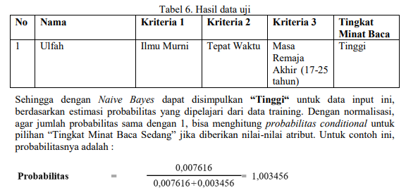
HASIL
Menghitung nilai akumulasi peluang dari setiap kelas (label) “P(X|Ci)”
Tahap kedua adalah menghitung probabilitas setiap kasus. Perhitungan dilakukan dengan menghitung jumlah kasus yang terjadi di masing-masing variabel. Maka perhitungannya adalah sebagai berikut:
1) P (Tingkat Minat Baca = “Tinggi” ) x P (Y = “Tinggi”) = 0,08 x 0,7 x 0,3 = 0,015232
2) P (Tingkat Minat Baca = “Rendah” ) x P (Y =”Rendah”) = 0,12 x 0,24 x 0,24 = 0,006912
Menghitung nilai probabilitas akhir setiap kelas (label) “P(X|Ci) x P(Ci)”
Tahap ketiga adalah mengalikan semua hasil variabel pada setiap kelas kejadian. Maka perhitungannya adalah sebagai berikut :
1) Kelas kejadian tingkat minat baca “Tinggi” P (X | Tingkat Minat Baca = “Tinggi”) x (X | Tingkat Minat Baca = “Tinggi”) 0,015232 x 25 / 50 = 0,007616
2) Kelas kejadian tingkat minat baca “Rendah” P (X | Tingkat Minat Baca = “Rendah”) x (X | Tingkat Minat Baca = “Rendah”) 0,006912 x 25 / 50 = 0,003456
Menentukan nilai probabilitas akhir terbesar dari setiap kelas
Pada tahap terakhir ini, yang dilakukan hanya membandingkan hasil akhir dari setiap kelas. Hasil atau keputusan yang diambil adalah hasil yang paling besar. Untuk data diatas, maka hasilnya adalah :

Slide 8




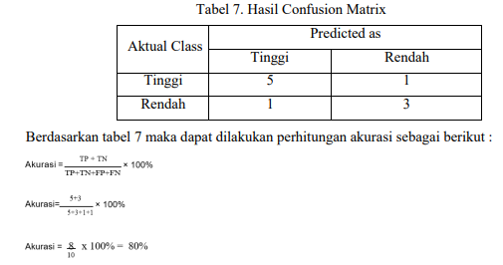

PEMBAHASAN
Pada tahap ini dilakukan pengukuran keakuratan antara hasil yang diperoleh menggunakan confusion matrix. Pengukuran aturan dilakukan dengan membandingkan hasil prediksi data latih berdasarkan variable yang telah ditentukan dengan data yang seharusnya yang merupakan data nyata.
kesimpulan
Berdasarkan hasil penelitian yang dilakukan, kesimpulan yang bisa diuraikan bahwa Dengan menerapkan metode Naive Bayes dapat dijadikan sebagai sistem pendukung keputusan untuk melakukan prediksi minat baca berdasarkan usia. Dilakukan pengukuran nilai akurasi dalam penerapan metode Naive Bayes untuk uji hasil dengan hasil 80% yang disimpulkan layak dan bagus untuk digunakan.

Slide 9

THANK
YOU
link jurnal:
http://teknois.stikombinaniaga.ac.id/index.php/JBS/article/view/104

